Slide 1


ESCUELA SUPERIOR POLITÉCNICA DEL LITORAL
FACULTAD DE ECONOMÍA Y NEGOCIOS
“EVALUACIÓN ECONÓMICA Y FINANCIERA DE EMPRESA
ASOCIATIVA DE COMERCIALIZACIÓN DE CAFÉ PARA REGIÓN
CENTRO SUR DE MANABÍ”
TESIS DE GRADO
VICTORIANO MANUEL IGLESIAS AVELLAN
Guayaquil - Ecuador
2009

Slide 2
Proyecto Café Manabí
El proyecto CAFÉ MANABÍ S.A. será una sociedad anónima privada, con domicilio en la ciudad de Portoviejo, y tendrá como objetivo principal establecer canales de comercialización para los productos de sus organizaciones con criterios de rentabilidad, eficiencia y competitividad.
Se espera inicialmente abarcar un circulo comercial con 17 organizaciones que poseen 29 centros de acopio CAB’s que integran a productores de 6 cantones de Manabí.

Slide 3
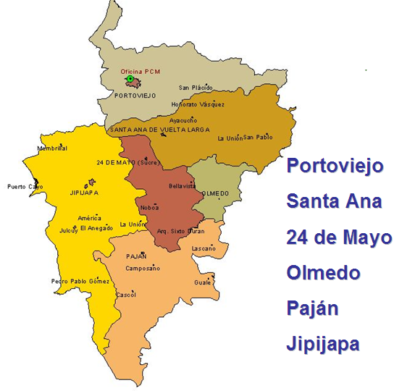
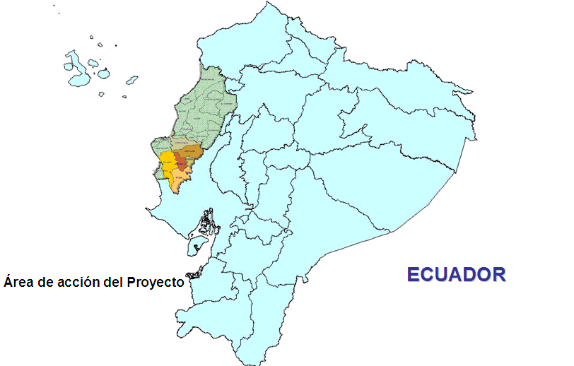
SECTOR DE INFLUENCIA

Slide 4
SECTOR DE INFLUENCIA

Slide 5
JUSTIFICACIÓN
Uno de los retos más importantes de CAFÉ MANABÍ S.A. es constituirse como la empresa de comercialización asociativa líder de Manabí, en donde preste servicios eficientes y rentables para cada una de las organizaciones que participen en las cosechas de café y otros productos, así mismo ser la empresa que apoye en el funcionamiento del gremio CORECAF regional y nacional.

Slide 6
MISIÓN
“Representar y defender a los pequeños y pequeñas productores-as en la búsqueda de canales de comercialización directos para generar mayores utilidades, asesorando a cada organización técnicamente en la producción y preparación de café de calidad para nichos especiales de mercado nacional e internacional, a través de una comercialización asociativa, solidaria, con peso y precio justo, con procedimientos claros transparentes, para lograr un desarrollo socioeconómico sustentable, por medio de un enfoque empresarial directo, promoviendo el uso equilibrado de los recursos naturales”

Slide 7
VISIÓN
“CAFÉ MANABÍ S.A., líder de la comercialización asociativa solidaria del café arábigo manabita, posicionándose a nivel mundial a través de su producto CAFÉ DE LAS TABLADAS MANABITAS, ofreciendo un café de características de alto sabor y aroma con mediano cuerpo y mediana acidez, producido por pequeños/as productores-as de forma artesanal para nichos especiales de mercado”

Slide 8
OBJETIVOS COMERCIALES Y DE MERCADO
Aumentar las ventas en al menos 10% en los 5 siguientes años hasta lograr ventas de más de veinte mil qq de café oro^{[1]} (lo que equivale a una compra de no menos de 115000qq en cereza). Para logra niveles de ingresos superiores a los 3 millones de dólares al año 5.
^{[1]} Café oro o dorado se denomina al café pilado y secado listo para tostar.

Slide 9
ESTRATEGIAS:
GESTIÓN COMERCIAL
Diversificar clientes locales y extranjeros
Aumentar la gestión de clientes
Participar más en actividades gremiales ANECAFÉ, COFENAC, CORECAF, ETC.

Slide 10
ESTRATEGIAS:
DAR VALOR AGREGADO AL PRODUCTO
• Certificado Rain Forest
• Certificado Orgánico
• Certificado de origen, puede considerar un enlace con CORECAFE S.A. buscar una alianza o Joint Venture, que permitirá sacar la línea de Café de las Tabladas Manabitas.
• (importante no saturar al productor con tantos procesos de certificación)
• Marca país

Slide 11
ESTRATEGIAS:
Campaña de Promoción constante apoyándose con
• Elaboración y entrega de Brochoures
• Realizando Mailing que pueda ser medido y evaluado
• Destinar tiempo y participar en Ferias
• PÁGINA WEB
• Revisar la posibilidad de que CAFÉ MANABÍ S.A. pueda involucrarse en la comercialización de otros productos, afines con la actividad, que tengan presencia el área de influencia de CAFÉ MANABÍ S.A., tengan rentabilidad y que involucren a socios actuales y potenciales de CORECAF.
• Profundizar con estudios (estudios de mercado y factibilidad técnica y económica) potenciales de: Arroz, maíz y cacao.

Slide 12
EL CAFÉ EN MANABÍ
Manabí sigue siendo una de las provincias de mayor producción cafetalera del país, con alrededor del 40% del total de sacos de 60kg producidos a nivel nacional. Según el III Censo Agropecuario existían en la provincia en el año 2000 alrededor de 100.000 hectáreas sembradas de café, 60.000 en cultivo solo y 40.000 en cultivo asociado, pero según los organismos especializados en el producto (COFENAC y ANECAFÉ) en Manabí existen actualmente alrededor de 70.000 hectáreas.

Slide 13
EL CAFÉ EN MANABÍ
La producción de café en la provincia de Manabí se concentra principalmente en los cantones Jipijapa, 24 de mayo, Paján y Santa Ana, aunque existen pequeños cultivos a lo largo de casi toda la provincia.

Slide 14
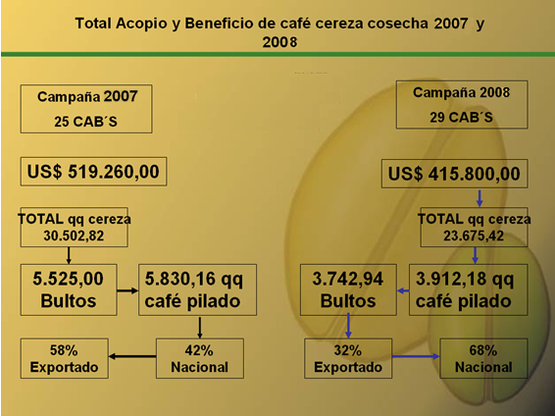
METAS DE ACOPIO Y BENEFICIO DE CAFÉ PLANTEADO POR CAFÉ MANABÍ S.A.

Slide 15
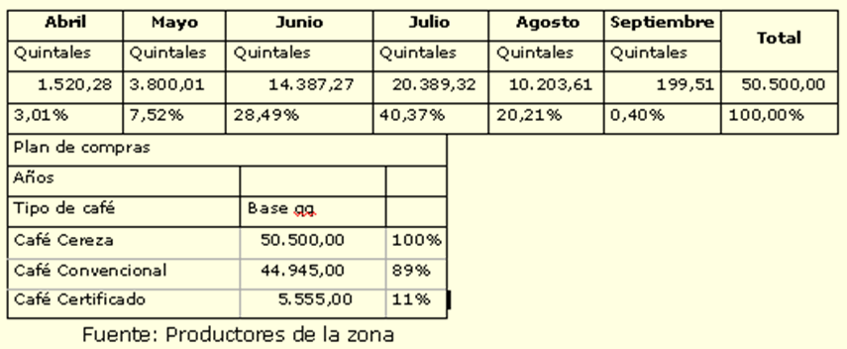
PROYECCIÓN DE CAMPAÑA 2009

Slide 16
CERTIFICACIONES
Hay ciertos cultivos que están en el proceso de transformación hacia una producción de café especial certificado RF. Este mercado, con las alternativas de Orgánico, Comercio Justo, Eco-café, Sello Verde, Sostenible, Amigable con los pájaros, representan una oportunidad, considerando que algunos de los cultivos han iniciado su proceso de certificación en la categoría de comercio justo.
Es importante continuar con estos procesos de certificación ya que se proyecta que dentro de 5 años CAFÉ MANABÍ S.A. venderá el 80% de su producción certificada.

Slide 17
COMERCIALIZACIÓN INTERNA
La cosecha de café arábigo se realiza en los meses de mayo a agosto, en tanto que en el café Robusta el pico de cosecha tiene lugar de mayo a noviembre.

Slide 18
COMERCIALIZACIÓN INTERNA
En función del tamaño de la mayoría de las fincas productoras de café (80% tienen menos de 5 ha) y la insuficiente disponibilidad de equipos e instalaciones de procesamiento, el canal de comercialización más frecuente es la venta del producto en cereza a los intermediarios acopiadores. Estos, a su vez, lo secan en tendales y obtienen la ”bola seca”; luego de la trilla este producto es adquirido por comerciantes mayoristas para la venta a las empresas exportadoras o a fábricas procesadoras.

Slide 19
COMERCIALIZACIÓN INTERNA
Cuando el productor realiza el proceso post cosecha (despulpado, fermentado, lavado y secado) el canal de comercialización se dirige al comerciante especializado en la cabecera cantonal o a las empresas de exportación.
Con respecto a los precios, de manera empírica y aproximada se conoce que el productor recibe el 50% del precio de bolsa, los intermediarios se marginan un 23% y los exportadores 12%; la diferencia se deduce por castigo a la calidad. En efecto, por la mala calidad del café ecuatoriano se produce un “castigo” en el precio internacional.

Slide 20
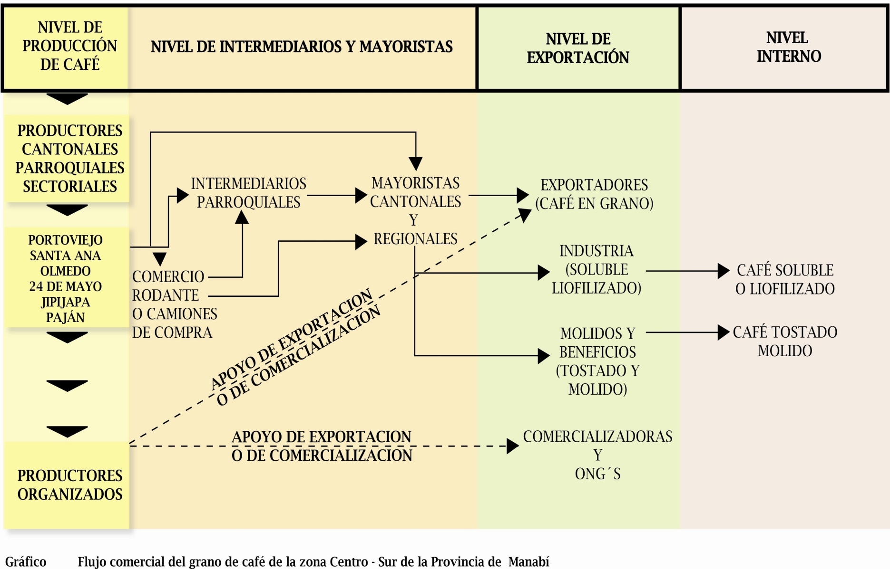
Flujo comercial del grano de café de la zona Centro – Sur de la Provincia de Manabí

Slide 21
NATURALEZA DE LA DEMANDA
-La demanda de café como tal, se segmenta en cinco segmentos:
• Café Industrializado
• Café en grano arábigo lavado
• Café en grano arábigo natural
• Café en grano robusta natural
• Café tostado y/o molido
Hay que tomar en cuenta que la preferencia hacia productos orgánicos es cada vez más importante, no solo por el aspecto ecológico, sino por la preocupación de la salud de sus consumidores finales. Además la producción orgánica como tal, permite una mejor preservación de las tierras y fomenta la participación cooperativa que se generan para el establecimiento de este tipo de cultivo.

Slide 22
NATURALEZA DE LA DEMANDA
Según datos de EEUU, el mercado de cafés sostenibles representa 1,5% de sus importaciones, las mismas que se distribuye entre: café orgánico en primer lugar, luego encontramos el de Comercio Justo, en tercer lugar Rainforest Alliance y finalmente Bird Frindly.

Slide 23
MARKETING MIX ACTUAL DE CAFÉ MANABÍ S.A.
PRODUCTO.- Dos tendencias de cafés certificados tanto Orgánico como Rainforest Alliance
Los tipos de café que oferta CAFÉ MANABÍ S.A. son:
• Café certificado para exportar Orgánico como Rainforest Alliance
• Y los remanentes que el largo plazo tienden a disminuir podrían clasificarse como:
• Café certificado para el mercado local (porque no pasa control de calidad)
• Café arábigo convencional, aquella porción del producto que no tiene certificación
• Café bola, que es café verde procesado, en mínima cantidad.

Slide 24
MARKETING MIX ACTUAL DE CAFÉ MANABÍ S.A.
PRECIO.- Los precios en la comercialización internacional se definen a través de la Bolsa de New York. Lo que se puede notar es que este tipo de producto no mantiene un precio estable durante todo el año, sino que por el contrario existen fluctuaciones, en donde ser competitivo es un requisito para mantenerse en este mercado.

Slide 25
MARKETING MIX ACTUAL DE CAFÉ MANABÍ S.A.
PLAZA.- En la estrategia de ubicación del producto que oferta CAFÉ MANABÍ S.A. podemos identificar los siguientes aspectos:
La ubicación en el mercado local a través del sector industrial ecuatoriano que demanda café ya sea para su exportación en grano o para industrializarlo y exportarlo como café soluble.
La ubicación en el mercado internacional a través de contactos a empresas importadoras europeas que tienen filiales en EEUU. (adjuntar ventas locales y externas)

Slide 26
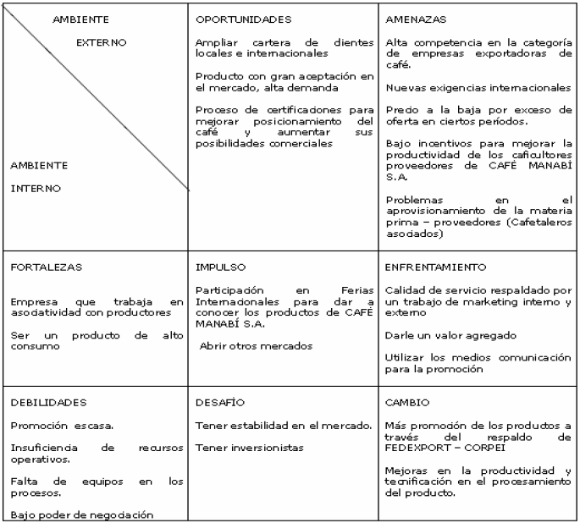
FODA DE CAFÉ MANABÍ S.A.

Slide 27
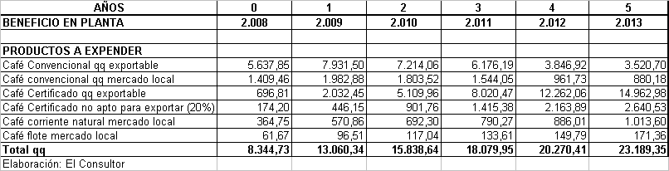
PRESUPUESTO DE VENTAS

Slide 28
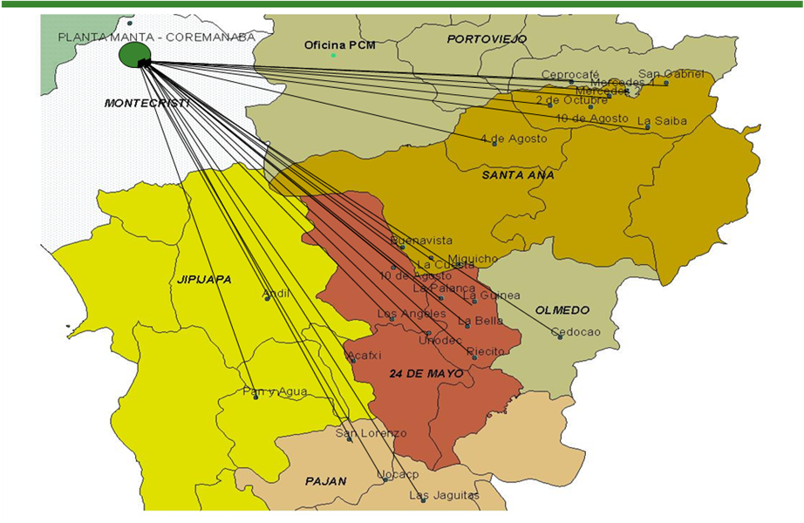
UBICACIÓN DE CAB´S

Slide 29
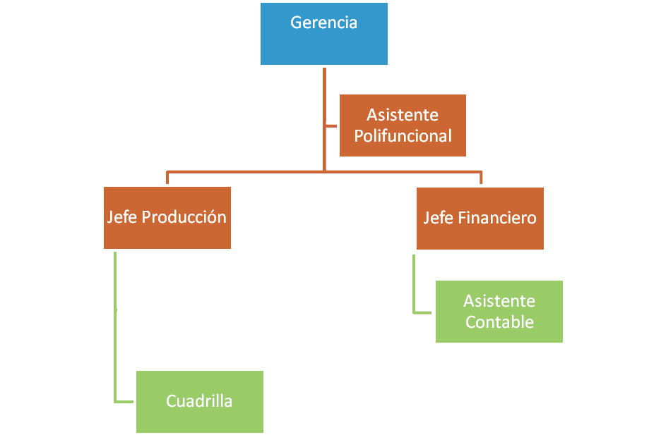
ORGANIGRAMA CAFÉ MANABÍ

Slide 30
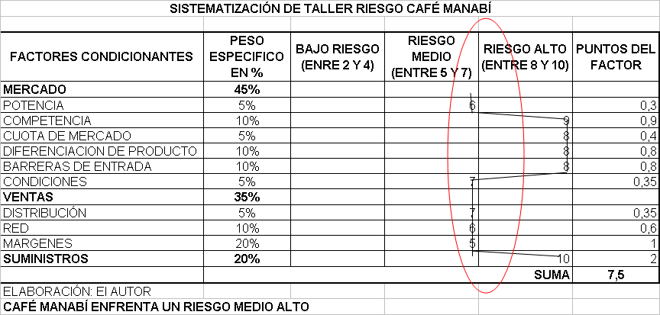
ANÁLISIS DE RIESGO

Slide 31
PLAN DE INVERSIONES

Slide 32
PLAN DE INVERSIONES

Slide 33
COSTOS DE PRODUCCIÓN
Luego del análisis económico financiero y técnico se ha establecido los siguientes costos eficientes para la operación de la empresa: Costos de compra y acopio de producto, costos de beneficio, costos de ventas y gastos generales.
Se ha establecido que los costos promedio para una campaña de 50.000qq, como la que se prevé para el año actual 2009 debería estar en promedio cerca de $17 el quintal de café cereza, asegurando al menos $15,5 por quintal al productor en ingresos brutos.

Slide 34
COSTOS DE PRODUCCIÓN

Slide 35
COSTOS DE PRODUCCIÓN

Slide 36
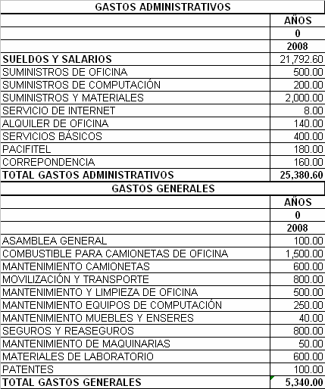
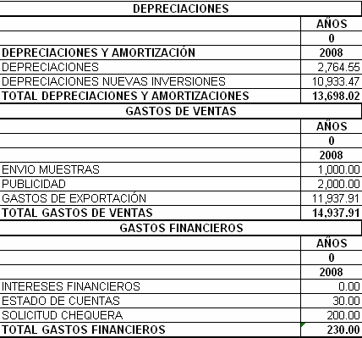
GASTOS GENERALES

Slide 37
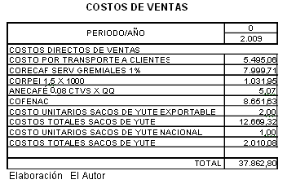
COSTOS DE VENTAS

Slide 38

PUNTO DE EQUILIBRIO

Slide 39
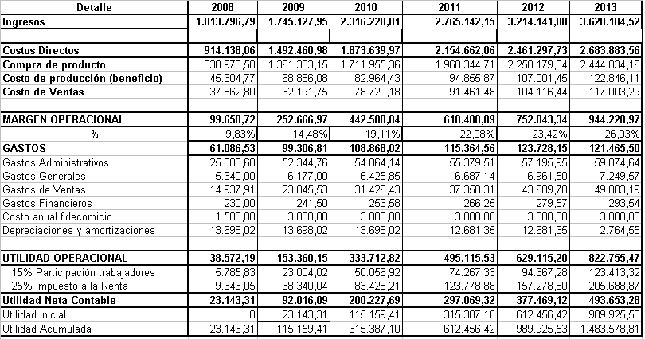
ESTADO DE PÉRDIDAS Y GANANCIAS

Slide 40
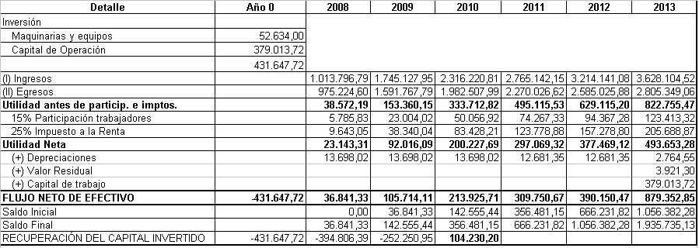
FLUJO DE CAJA FINANCIADO POR ACCIONISTAS

Slide 41
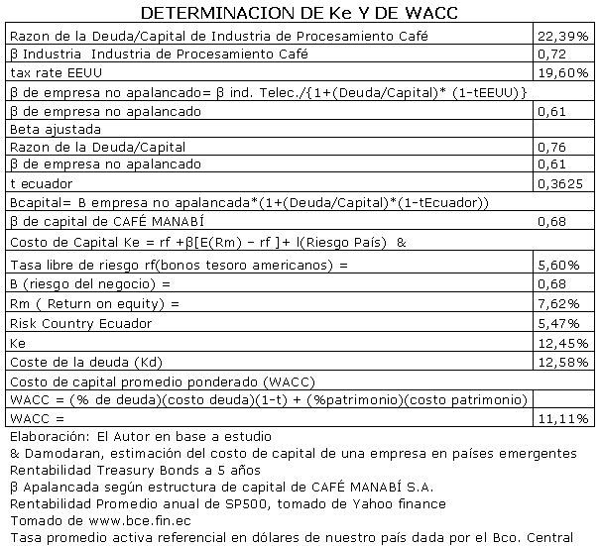
COSTE DE OPORTUNIDAD DEL DINERO

Slide 42
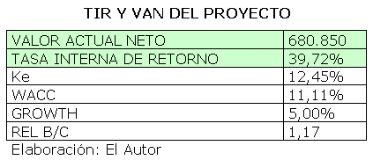
VAN & TIR

Slide 43
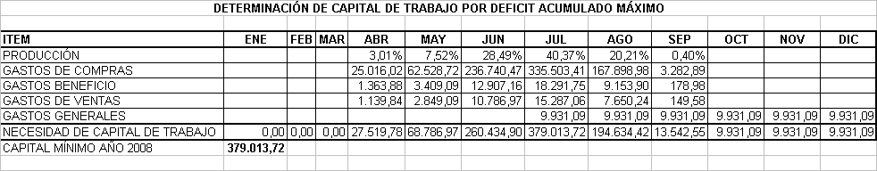
CAPITAL DE TRABAJO ANUAL POR DEFICIT ACUMULADO MÁXIMO

Slide 44
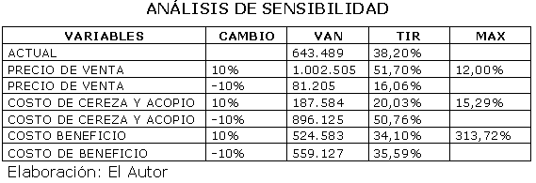
ANÁLISIS DE SENSIBILIDAD

Slide 45
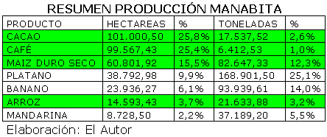
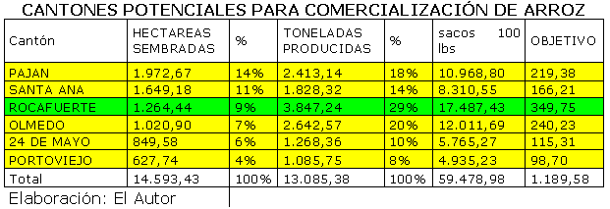
OTROS PRODUCTOS A COMERCIALIZAR POR CAFÉ MANABÍ

Slide 46
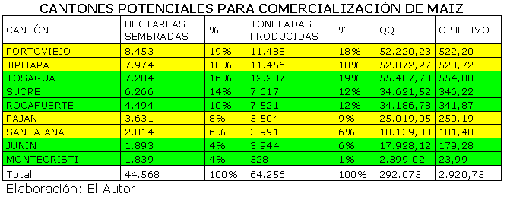
OTROS PRODUCTOS A COMERCIALIZAR POR CAFÉ MANABÍ

Slide 47
FINANCIAMIENTO
APORTE DE CAPITALISTAS
Se ha confirmado el aporte de 148.208,00.
CAPITALIZACIÓN VÍA BOLSA DE VALORES
Aunque con pocas experiencias en el Ecuador, se ha levantado en el pasado proyectos vía capital abierto en la bolsa de valores de Quito y Guayaquil. Proyectos como Palmexport de palma africana, Meriza de teca y bambú y Rosas Mailmason de rosas exportables, fueron llevados a la realidad mediante este sistema. Básicamente se ha utilizado para proyectos corporativos de promotores privados quienes a la mano de un estructurador financiero, estructurador legal, una calificadora de riesgo y una casa de valores realizan la emisión que se difunde mediante un prospecto.
CAPITALIZACION VÍA APORTE DE SOCIOS

Slide 48
CONCLUSIONES
CONCLUSIÓN GENERAL
La implementación del Proyecto es factible desde el punto de vista técnico, administrativo, comercial y finalmente económico. El conjunto de acciones que se recomiendan en este plan que contempla las inversiones descritas dan como un resultado un valor actual neto de 680.8506 y una tasa interna de retorno sobre las inversiones del 39,72%, con una recuperación del capital en un periodo de entre 3 y 4 años.

Slide 49
CONCLUSIONES
Los problemas globales que se presentan en la comercialización por parte de las asociaciones son principalmente tres: costos administrativos muy elevados, baja fidelidad por parte de las asociaciones de productores y precios poco competitivos hacia el productor debido a una inadecuada asignación y costeo en el proceso de compra, acopio y beneficio del café. Sin embargo es destacable los esfuerzos por diferenciar producto, obtener certificaciones, para mejorar precios, además de las malas prácticas comerciales y desleales que enfrenta por parte de competencia desleal.

Slide 50
CONCLUSIONES
A pesar de los buenos resultados son evidentes, todavía los niveles de productividad, labores agrícolas, cosecha, despulpado y acarreo del café son deficientes y esto causa traslados de esta ineficiencia en pérdidas tanto a los productores como a Las asociaciones. Es indispensable en el mediano y largo plazo fomentar las mejoras en infraestructura para los productores asociados, por ejemplo hay déficit de tendales y esto causa que el producto llegue de manera heterogénea al beneficio causando pérdidas de eficiencia y de rentabilidad. Es importante apoyos de instituciones como CORECAF, Cofenac, magap, etc.

Slide 51
CONCLUSIONES
Los niveles de producción actuales y los previstos dentro del horizonte de evaluación de este Proyecto no justifican el que se compre instalaciones, por ejemplo la planta Lodana o una flota de camiones para transporte del producto, es más eficiente tercerizar dichos procesos.

Slide 52
RECOMENDACIONES
El financiamiento para este Proyecto puede tener tres vías, la primera la capitalización por parte de los accionistas, segundo la capitalización vía aumento de capital en pequeños paquetes accionarios por parte de los productores y tercero una emisión de capital colocada vía mercado de valores. La primera opción es la más simple y fácil de realizar.
La segunda únicamente serviría como un instrumento de acercamiento y de integración de los procesos de CAFÉ MANABÍ S.A. con los productores contribuyendo a mejorar la fidelidad, sin embargo es muy difícil que ellos puedan cubrir las necesidades financieras de este plan. La tercera opción tiene la ventaja de, en términos de costos financieros, es barata, cuando se requiere de volúmenes grandes de dinero a largo plazo, sin embargo dependería de las decisiones estratégicas del directorio el definir que porcentaje del paquete accionario están dispuestos a aperturar a terceros extraños y habría que sondear cual es la percepción de riesgo implícito que tiene CAFÉ MANABÍ S.A. para el mercado bursátil.

Slide 53
RECOMENDACIONES
Es importante explorar la posibilidad de que CAFÉ MANABÍ S.A. integre otros productos a sus actividades. Se recomienda revisar el caso del maíz y el arroz, debido a que, entre otros factores, son productos que se encuentran dentro de los cantones donde opera CAFÉ MANABÍ S.A., los socios proveedores de café también los producen, tienen un margen bruto inclusive mayor que el café, pueden tener hasta 3 cosechas en le año y sus procesos de acopio, beneficio y comercialización pueden adaptarse a la operación de CAFÉ MANABÍ S.A.

